Slide 1


STŘEDNÍ ŠKOLA STAVEBNÍ A TECHNICKÁ
Ústí nad Labem, Čelakovského 5, příspěvková organizace
Páteřní škola Ústeckého kraje
Perové spoje 1
VY_32_INOVACE_22_438
Projekt MŠMT | EU peníze středním školám
Název projektu školy | ICT do života školy
Registrační číslo projektu | CZ.1.07/1.5.00/34.0771
Šablona | III/2
Sada | 22
Anotace | Perové spoje - použití, druhy per
Klíčová slova | Pero – těsné, výměnné, Woodrufovo, hřídel, drážka
Předmět | Technologie
Autor, spoluautor | Ing. Křížová Naděžda
Jazyk | Čeština
Druh učebního materiálu | Prezentace
Potřebné pomůcky | PC, dataprojektor
Druh interaktivity | Výklad pomocí prezentace
Stupeň a typ vzdělávání | Střední škola
Cílová skupina | 2. ročník, žáci 17 – 18 let
Speciální vzdělávací potřeby | ne
Zdroje | Seznam viz poslední strana
1

Slide 2
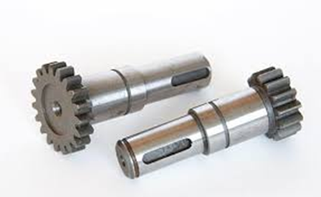
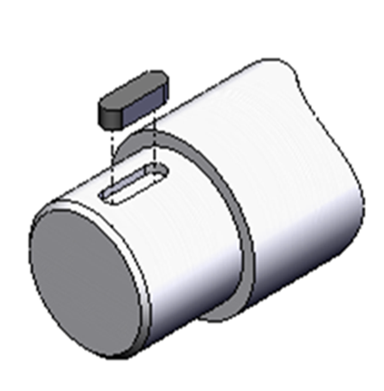
STŘEDNÍ ŠKOLA STAVEBNÍ A TECHNICKÁ
Ústí nad Labem, Čelakovského 5, příspěvková organizace
Páteřní škola Ústeckého kraje
Použití
pera přenáší kroutící moment mezi hřídelem a nábojem svými boky
zajišťují souosost mezi hřídelem a nábojem
pero lícuje svými boky s boky drážky v
náboji i v hřídeli
v axiálním směru musí být náboj na hřídeli zajištěn (např. osazením na hřídeli, nalisováním na hřídel s přesahem, hřídelovou maticí KM s podložkou MB, atd.)
šířka a výška (průřez) pera a drážky se určí
z normy dle průměru hřídele
2

Slide 3
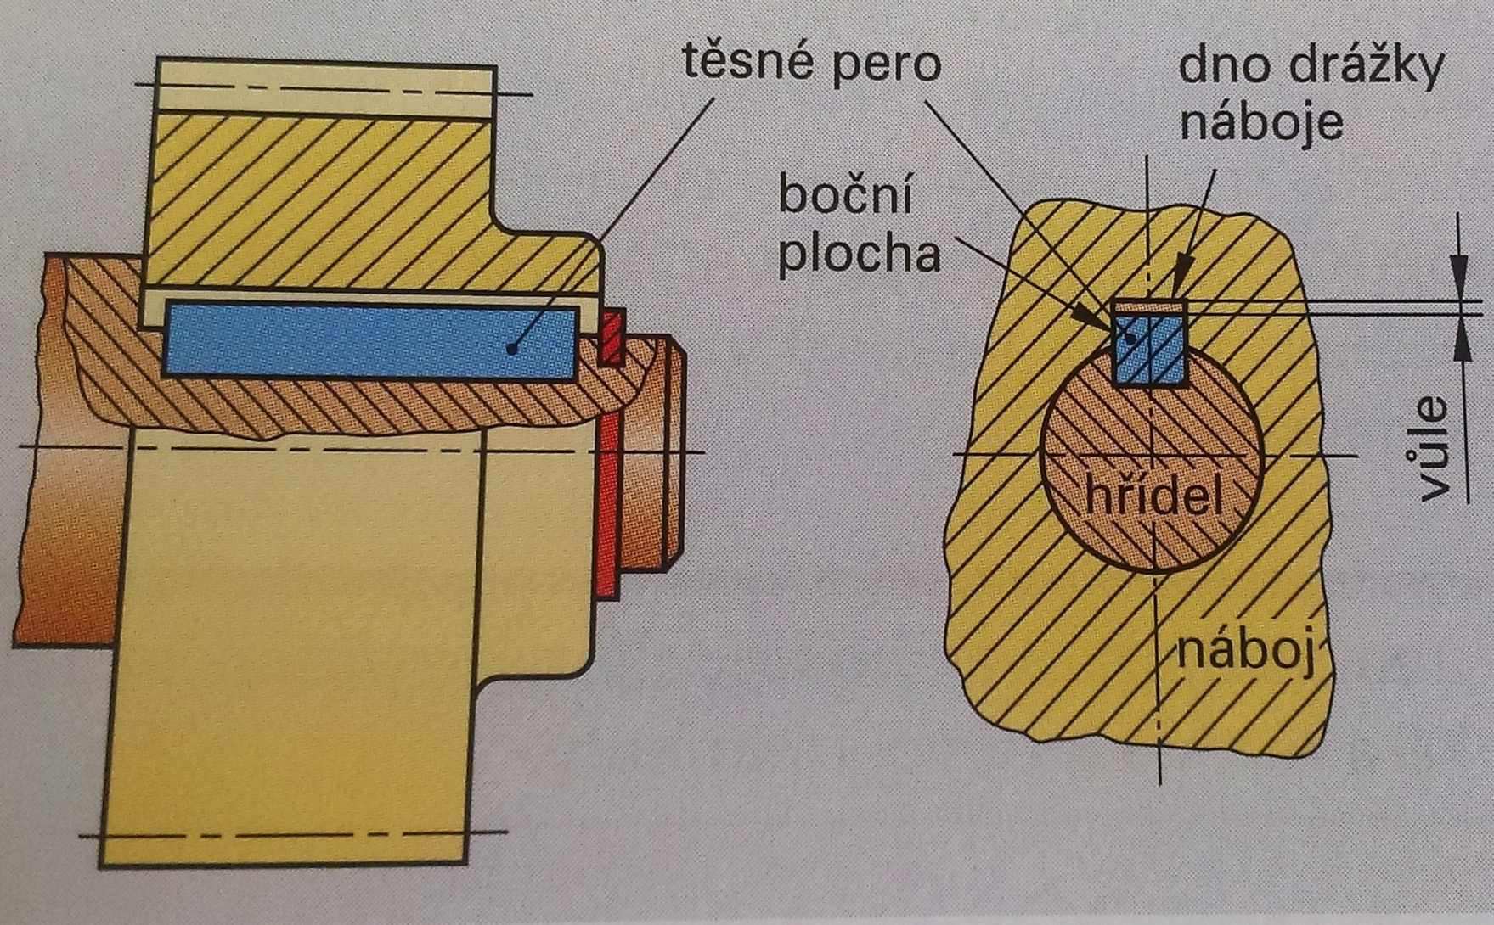
STŘEDNÍ ŠKOLA STAVEBNÍ A TECHNICKÁ
Ústí nad Labem, Čelakovského 5, příspěvková organizace
Páteřní škola Ústeckého kraje
Spoj těsným perem
3

Slide 4
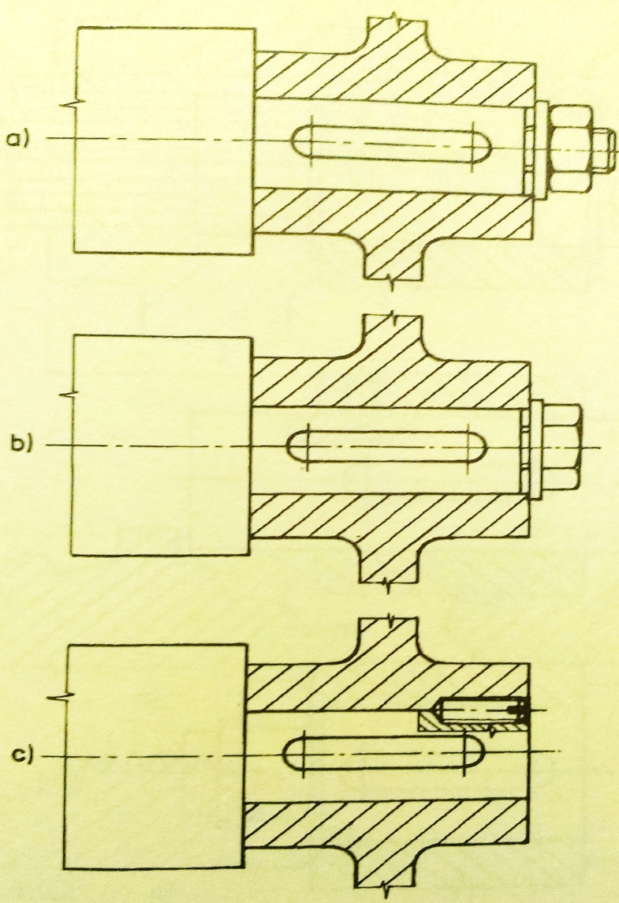
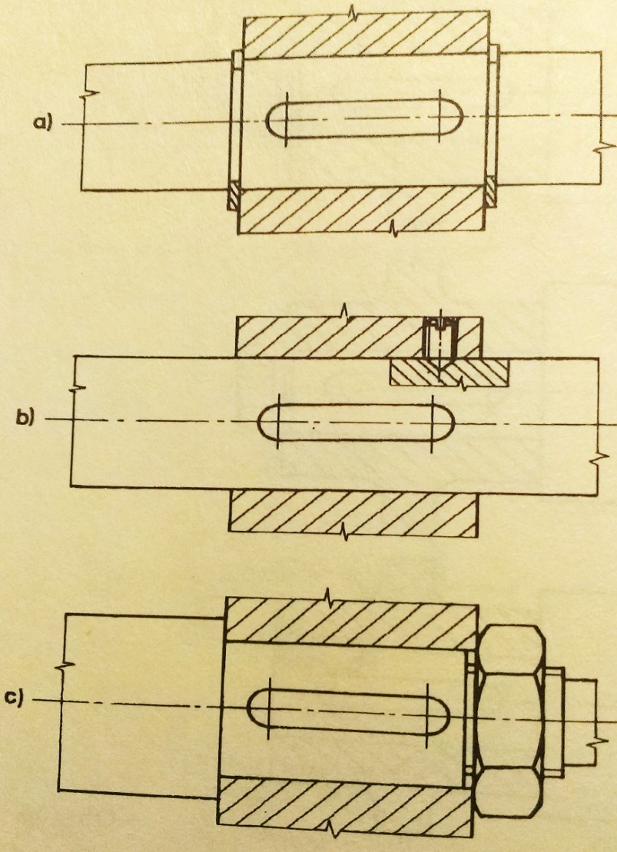
STŘEDNÍ ŠKOLA STAVEBNÍ A TECHNICKÁ
Ústí nad Labem, Čelakovského 5, příspěvková organizace
Páteřní škola Ústeckého kraje
Zajištění proti osovému posunutí
4

Slide 5
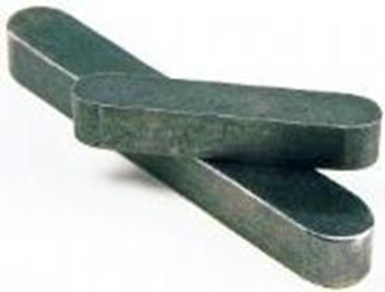
STŘEDNÍ ŠKOLA STAVEBNÍ A TECHNICKÁ
Ústí nad Labem, Čelakovského 5, příspěvková organizace
Páteřní škola Ústeckého kraje
Druhy per
těsná 1
forma A – zaoblené konce, ČSN 022562
forma B - rovné konce , ČSN 30 1382.12
1 za tečkou značí ocel taženou 12 050
2 za tečkou označuje mezní úchylku šířky pera v h 9
forma AB – jeden konec rovný, jeden zaoblený
5

Slide 6
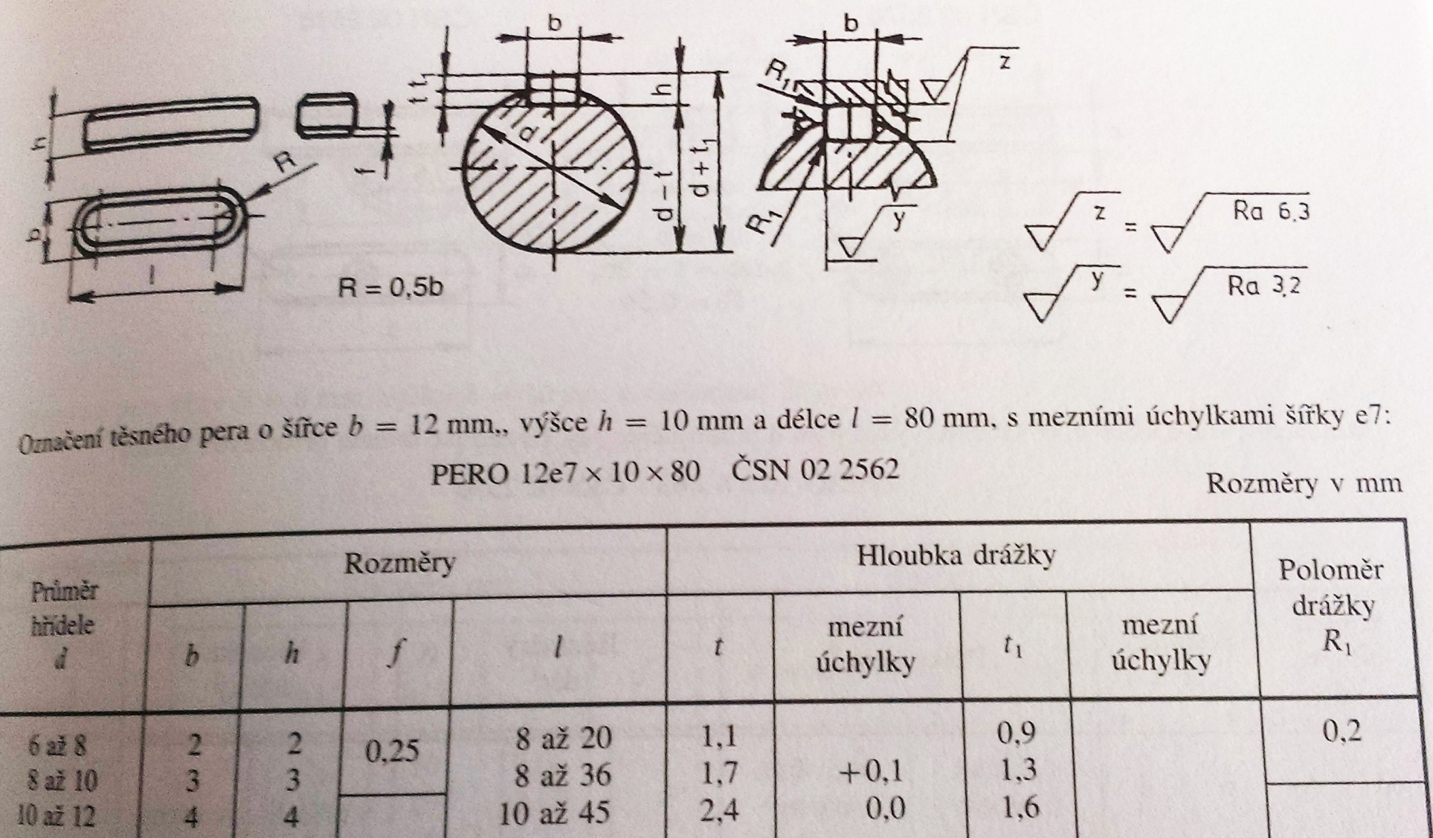
STŘEDNÍ ŠKOLA STAVEBNÍ A TECHNICKÁ
Ústí nad Labem, Čelakovského 5, příspěvková organizace
Páteřní škola Ústeckého kraje
6

Slide 7
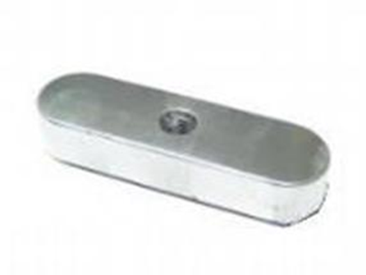
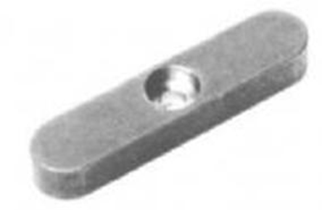
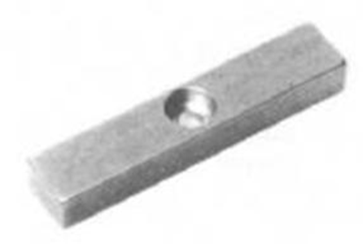
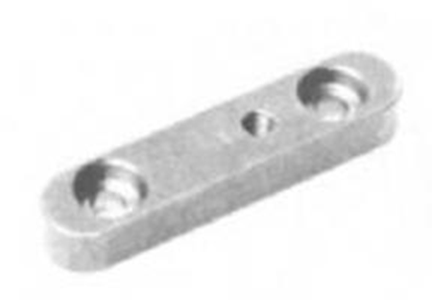
STŘEDNÍ ŠKOLA STAVEBNÍ A TECHNICKÁ
Ústí nad Labem, Čelakovského 5, příspěvková organizace
Páteřní škola Ústeckého kraje
těsná 2
výměnná
forma C - s 1 přídržným šroubem ČSN 02 2575
forma D - s 1 přídržným šroubem rovné konce
forma E- zaoblené konce+dva otvory pro šroub, od rozměru 12 x 8 mm výše ještě otvor pro odtlačovací šroub
7

Slide 8
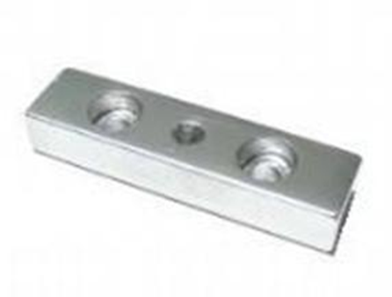
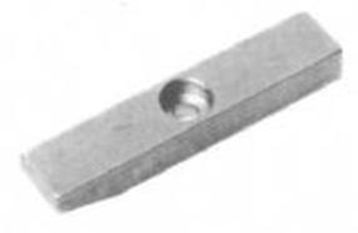
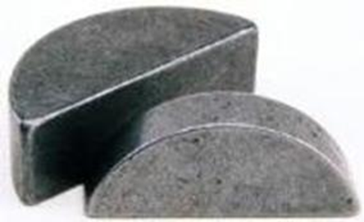
STŘEDNÍ ŠKOLA STAVEBNÍ A TECHNICKÁ
Ústí nad Labem, Čelakovského 5, příspěvková organizace
Páteřní škola Ústeckého kraje
forma F - rovné konce + dva otvory pro šroub, od rozměru 12 x 8 mm výše ještě otvor pro odtlačovací šroub
forma G ( rovné konce + jeden otvor pro šroub, s úkosem na jednom konci pod úhlem 15°)
Woodruffova
(ČSN 30 1385) označovaná také
jako úsečové pero, kotoučové pero
8

Slide 9
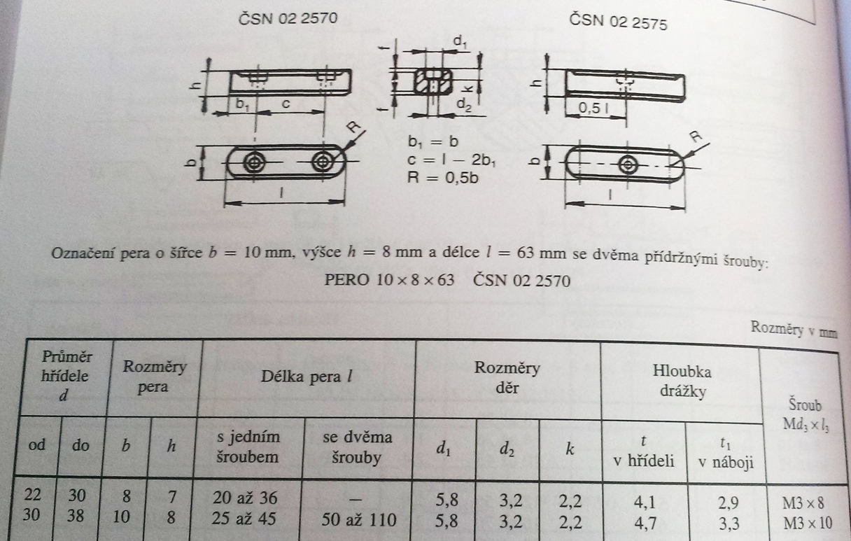
STŘEDNÍ ŠKOLA STAVEBNÍ A TECHNICKÁ
Ústí nad Labem, Čelakovského 5, příspěvková organizace
Páteřní škola Ústeckého kraje
9

Slide 10
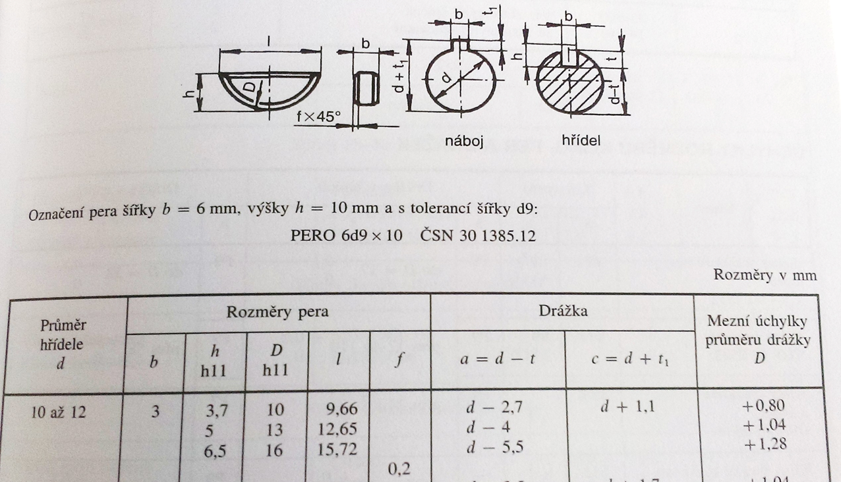
STŘEDNÍ ŠKOLA STAVEBNÍ A TECHNICKÁ
Ústí nad Labem, Čelakovského 5, příspěvková organizace
Páteřní škola Ústeckého kraje
10

Slide 11
STŘEDNÍ ŠKOLA STAVEBNÍ A TECHNICKÁ
Ústí nad Labem, Čelakovského 5, příspěvková organizace
Páteřní škola Ústeckého kraje
Souhrn učiva
Jaké je použití perových spojů.
Jak zjistíme rozměry pera.
Jakým způsobem lze zajistit kotouč proti axiálnímu posunutí.
Jaké znáte druhy per.
11

Slide 12
STŘEDNÍ ŠKOLA STAVEBNÍ A TECHNICKÁ
Ústí nad Labem, Čelakovského 5, příspěvková organizace
Páteřní škola Ústeckého kraje
Použité zdroje
Josef DILLINGER, Josef a kol. Moderní strojírenství pro školu a praxi. Praha:
Europa - Sobotáles cz., 2007, ISBN 978-80-86706-19-1.
ING.LEINVEBER, Jan; ING.VÁVRA, Pavel. Strojnické tabulky. Praha:
Albra, 2008, ISBN 978-80-7361-051-7.
ING. MIČKAL, Karel. Strojnictví - části strojů. Praha: Sobotáles, 1995, ISBN 80-85920-01-8.
AUTOR NEUVEDEN. seznam [online]. [cit. 23.2.2014]. Dostupný na WWW:
www.lerch.cz
AUTOR NEUVEDEN. seznam [online]. [cit. 23.2.2014]. Dostupný na WWW:
http://www.ferostar.cz/cs/pera-tesna
AUTOR NEUVEDEN. seznam [online]. [cit. 23.2.2014]. Dostupný na WWW:
http://solidworks.caxmix.cz/kotoucova-spojka-sestava-kotoucove-spojky/
AUTOR NEUVEDEN. seznam [online]. [cit. 23.2.2014]. Dostupný na WWW:
http://cs.wikipedia.org/wiki/Pero_(strojn%C3%AD_sou%C4%8D%C3%A1stka)
12

